Slide 1
Médecine : Langue seconde
L’appréciation de la communication Résidents-patient. Qu’en pensent les patients?
Présenté le 2 juin 2023 par Joakim Gagnon Gougeon
GMF-U de Saint-Eustache, UdeM

Slide 2
Contexte
La communication : une compétence centrale dans la formation des résidents de MF
Une bonne relation thérapeutique augmente l’adhésion = de meilleures issues de santé! (1) (2) (3)
Problème de communication : 1ère cause de poursuites médicales au Canada (9)
Évolution des paradigmes dans les dernières années. Le cursus académique a-t-il suivi?

Slide 3
Notre projet de recherche
Approuvé par le Comité d’éthique de la recherche du CISSS des Laurentides le 8 août 2022 Numéro de projet : 2022-387-É

Slide 4
Objectifs
Primaire :
Identifier les forces et les lacunes communicationnelles des résidents de médecine familiale de l’Université de Montréal;
Secondaires :
Comparer la qualité de la communication médecin-patient et les lacunes communicationnelles entre les différents GMF-U​;
Évaluer l’impact de la dyade genrée, de l’âge et du niveau de scolarité sur l’appréciation de la communication médecin-patient​.

Slide 5
Hypothèses
Les items se rattachant au partenariat patient et à la décision partagée seront les moins bien réussies. Dans les études antérieures, ce sont ces compétences qui ont été le moins appréciées par les patients. (6)
Faisant partie d’un paradigme de soins plus récent, il pourrait être possible que ces concepts soient moins bien enseignés et maîtrisés par la communauté médicale.
Notes:
Pertinence : études antérieures aux états-unis, dernière datant de 2014
1ere étude du genre au QC/Canada
Nouveau point de vue pour trouver lacunes en enseignement de la communication

Slide 6
Question PICO
P : Tous les patients se présentant dans les GMF-U Saint-Eustache, Saint-Jérôme et Mont-Laurier pour un rendez vous planifié avec un résident MF de 2e année entre août 2022 et février 2023.
I : Administration de l’auto-questionnaire validé Communication Assessment Tool évaluant la qualité de la communication médecin-patient lors d’un rendez-vous selon la perspective du patient .
C : Aucun
O : La qualité de la communication médecin-patient chez les résidents MF de 2e année selon la perspective des patients

Slide 7
Échéancier
Élaboration du protocole/comité d’éthique
(Janvier-juillet 2022)
Recrutement des patients
(Août 2022-février 2023)
Analyse des données
(Mars 2023)
Rédaction du rapport/présentation des résultats
(Mars-juin 2023)
On est ici!

Slide 8
Méthodologie
Devis: étude observationnelle prospective
Sites: 3 GMF-U du CISSS des Laurentides
Participants:
Résidents MF de 2e année
Patients qui avaient un RDV planifié avec un des résidents participants
Recrutement des patients par les agentes administratives juste avant leur rendez-vous
Période de recrutement:
Août 2022 à mars 2023
Notes:
Critères d’éligibilité:
RV planifié avec un résident participant (pas de SRV)
Personne de plus de 18 ans et apte (patient ou accompagnateur)
Compréhension suffisante du français

Slide 9
Outil de mesure
Le Communication Assessment Tool (7)
Auto-questionnaire de 14 items évaluant la communication médecin-patient
Création de l’outils
Revue de littérature, Calgary-Cambridge
Groupe de discussion + patients partenaires
Sondage
Tests sur le terrain
Validé en français (10)
Correspond à un niveau de littératie de 4e année du primaire
Notes:
Création de l’outil
Revue de littérature, Calgary-Cambridge
Groupe de discussion + patients partenaires
Sondage
Tests sur le terrain

Slide 10
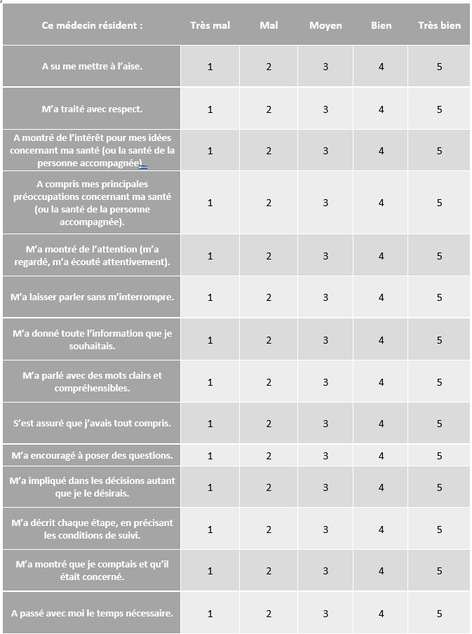
Communication Assessment tool
Gradation sur une échelle Likert de 1 (faible) à 5 (excellent)
Analyse dichotomique : % de cotes « excellent »
Pas de note de passage établie
Recommandation de 20 questionnaires par résident (estimation de validité entre 12 et 30 questionnaires par médecin)
Questionnaire de données démographiques au verso

Slide 11
Résultats

Slide 12
252 questionnaires complétés
Nombre total de patients éligibles ou approchés pour participer inconnu (estimation d’environ 114 patient par résident pour la période de recrutement);
Tous les questionnaires furent inclus dans l’analyse
Données partiellement manquantes pour 11 questionnaires (4,4%)
CUMF | Nombre de questionnaires
Saint-Eustache | 25
Saint-Jérôme | 48
Mont-Laurier | 179
Total | 252
CUMF | Nombre de résidents
Saint-Eustache | 5
Saint-Jérôme | 6
Mont-Laurier | 3
Total | 14

Slide 13
Données démographiques -résidents
Résidents participants | 14
Âge
20-29 ans | 12 (85,7%)
30-39 ans | 1 (7,1%)
40 ans et plus | 1 (7,1%)
Genre
Femme | 9 (64,3%)
Homme | 5 (35,7%)
Université du doctorat en médecine
Université de Montréal | 7 (50%)
Université Sherbrooke | 5 (35,7%)
Université Laval | 1 (7,1%)
Université McGill | 1 (7,1%)
UMF d’appartenance
Saint-Eustache | 5 (35,7%)
Saint-Jérôme | 6 (42,9%)
Mont-Laurier | 3 (21,4%)

Slide 14
Données démographiques - Patients
Questionnaires complétés | 252
Âge
18 à 64 ans | 187 (74,2%)
65 ans et plus | 51 (20,2%)
Genre
Femme | 182 (72,2%)
Homme | 65 (25,8%)
Langue maternelle
Français | 238 (94,4%)
Autre | 9 (3,6%)
Niveau de scolarité
Secondaire ou moins | 93 (36,9%)
Post secondaire | 148 (58,7%)
Résident déjà rencontré dans le passé
Oui | 91 (36,1%)
Non ou ne sais pas | 155 (61,5%)
UMF de la visite
Saint-Eustache | 25 (9,9%)
Saint-Jérôme | 48 (19%)
Mont-Laurier | 179 (71%)

Slide 15
Résultats
Questions. Le médecin résident… | % d’excellents
M’a accueilli chaleureusement, me permettant d’être à l’aise | 84,1%
A fait preuve de respect envers moi | 93,7%
A tenu compte de mes opinions concernant ma santé | 87,7%
A compris les inquiétudes majeures que j’avais concernant ma santé | 88,5%
M’a accordé de l’attention (en m’écoutant attentivement) | 91,7%
M’a laisser parler sans m’interrompre | 92,1%
M’a fourni toutes les informations dont j’avais besoin | 90,1%
S’est exprimé avec des termes faciles à comprendre | 92,5%
S’est assuré que j’avais parfaitement compris | 87,7%
M’a incité à poser des questions | 77,8%
M’a impliqué dans les décisions, si je le souhaitais | 84,9%
A parlé des étapes suivantes, dont un plan de suivi | 88,9%
A fait preuve d’attention et de considération | 87,3%
M’a consacré suffisamment de temps | 88,9%
252 questionnaires
Moyenne globale :
88,3% d’excellents

Slide 16
Différence entre Les UMF?
Questions. Le médecin résident… | Valeur p
M’a accueilli chaleureusement, me permettant d’être à l’aise | 0,525
A fait preuve de respect envers moi | 0,255
A tenu compte de mes opinions concernant ma santé | 0,137
A compris les inquiétudes majeures que j’avais concernant ma santé | 0,839
M’a accordé de l’attention (en m’écoutant attentivement) | 0,998
M’a laisser parler sans m’interrompre | 0,686
M’a fourni toutes les informations dont j’avais besoin | 0,734
S’est exprimé avec des termes faciles à comprendre | 0,689
S’est assuré que j’avais parfaitement compris | 0,174
M’a incité à poser des questions | 0,064
M’a impliqué dans les décisions, si je le souhaitais | 0,276
A parlé des étapes suivantes, dont un plan de suivi | 0,382
A fait preuve d’attention et de considération | 0,296
M’a consacré suffisamment de temps | 0,501
Aucune significative
(seuil p < 0,05)
Notes:
Pourcentage de chaque UMF non affiché pour éviter la comparaison

Slide 17
Analyses secondaires
Dyade genrée (n) | % d’excellent
Même genre (149) | 90,7%
Genre différent (98) | 84,4%
Valeur p : 0,059
Âge du patient (n) | % d’excellent
Moins de 65 ans (187) | 88,4%
65 ans et plus (51) | 86,7%
Valeur p : 0,656
Niveau de scolarité du patient (n) | % d’excellent
Secondaire et moins (93) | 86,9%
Post secondaire (148) | 89,4%
Valeur p : 0,451
Pas de différence statistiquement significative (p < 0,05)

Slide 18
Analyses secondaires (suite)
Langue maternelle du patient (n) | % d’excellent
Français (238) | 88,3%
Autre (9) | 89,7%
Valeur p : 0,870
Résident déjà connu du patient (n) | % d’excellent
Oui (91) | 90,6%
Non ou ne sais pas (155) | 87,1%
Valeur p : 0,282
Université du diplôme MD du résident (n) | % d’excellent
Université de Montréal (117) | 93,5%
Autres universités (135) | 83,8%
Valeur p : 0,001
Différence statistiquement significative
Université de Sherbrooke = 87% des données pour « autres »

Slide 19
Résumé DES RÉSULTATS
Les participants étaient majoritairement des femmes (72,2%), francophones (94,4%), avaient moins de 65 ans (74,2%) et des études post secondaires (58,7%).
Scores d’excellence globalement élevés : correspond à ce qui est décrit dans la littérature lors de l’évaluation des médecins par les patients. (6)
Pas de différence statistiquement significative entre les 3 UMF ni pour les issues secondaires : genre, âge, niveau d’éducation ou langue maternelle. Différence significative en faveur de l’Université de Montréal par rapport aux autres universités (Sherbrooke).

Slide 20
Discussion
Scores d’excellence plus élevés que ceux rapportés dans la littérature
Score moyen de 76,3% d’excellents dans une étude de 38 médecins évalués par 950 patients (7)
Score moyen de 69,7% d’excellents dans une étude de 127 résidents évalués par 1880 questionnaires (6)
Score moyen de 73% d’excellents dans une étude de 120 résidents évalués par 1703 patients (5)
Très peu de variation de scores d’excellence sur les 14 items
1 question avec pourcentage d’excellent plus bas : potentielle lacune
Question également avec pourcentage le plus bas dans les études avec résidents (5) (6)
M’a incité à poser des questions | 77,8%

Slide 22
LIMITES du projet
Grande inégalité de questionnaires complétés entre les résidents et les UMF
Seuil de validité entre 12 et 30 questionnaires complétés atteint pour 5 résidents sur 14
Seuil recommandé de 20 questionnaires atteint pour seulement 3 résidents
Difficulté de recrutement dans 2 des 3 GMF-U participants
Instabilité du personnel à l’accueil
Ressources limitées
Horaire de recrutement variable selon la présence des Résidents MF 2e année participants
Surreprésentation d’un milieu : 71% des questionnaires venant de Mont-Laurier
Milieu avec le moins grand nombre de résident : 3 (21,4% des participants)

Slide 23
LIMITES du projet
Biais de sélection possible
Les patients satisfaits auraient répondu davantage au questionnaire ?
Raison du refus de participer?
Absence de données sur le nombre de patients éligibles
Biais de complaisance possible
Les patients ayant répondu souhaitant être gentils dans un contexte de formation
Inquiétude d’un bris d’anonymat?

Slide 24
Conclusion
Les résidents en MF du CISSS des Laurentides semblent démontrer de bonnes habilités de communication lorsqu’évalués par leurs patients. Il est possible que ces derniers soient moins satisfaits de leur opportunité de poser des questions pendant leur rendez-vous. L’interprétation de ces données est limitée par la grande variabilité de questionnaires recueillis entre les résidents et les milieux participants.

Slide 25
Perspectives futures
Présentation des données aux responsables du programme de formation en communication du département de médecine de famille et médecine d’urgence de l’Université de Montréal.
Implication du patient dans l’évaluation des résidents de MF?
Grille d’évaluation de la communication par les patients: Nouveauté au DMFMU UdeM
Leçons à tirer des résultats de notre projet? Possibilité de biais…
Autre projet de recherche? Mise en parallèle de l’évaluation du patient, du superviseur et auto-évaluation du résident… Optimisation du recrutement… Comparaison des Universités…

Slide 26
Merci!
L’ÉQUIPE :
Dre Chanel Béland (Directrice de recherche)
Dre Marie-Thérèse Lussier
Dre Kate Wilson
Dr. Joakim Gagnon-Gougeon
Les agentes administratives
Mme Catherine Lancey et Mme Stéphanie Paquette AACQ GMF-U
L’équipe du RRSPUM, merci particulier à Mme Marie-Ève Lavoie, coordonnatrice de recherche
Jonathan Roussel et la direction de l’enseignement et de la recherche du CISSS des Laurentides

Slide 27
Références
1) Richard C, Glaser E, Lussier MT. Communication and patient participation influencing patient recall of treatment discussions. Health Expect. 2017 Aug;20(4):760-770. doi: 10.1111/hex.12515. Epub 2016 Nov 21. PMID: 27868327; PMCID: PMC5513012.
2) Tavakoly Sany SB, Behzhad F, Ferns G, Peyman N. Communication skills training for physicians improves health literacy and medical outcomes among patients with hypertension: a randomized controlled trial. BMC Health Serv Res. 2020 Jan 23;20(1):60. doi: 10.1186/s12913-020-4901-8. PMID: 31973765; PMCID: PMC6979365.
3) Allenbaugh J, Corbelli J, Rack L, Rubio D, Spagnoletti C. A Brief Communication Curriculum Improves Resident and Nurse Communication Skills and Patient Satisfaction. J Gen Intern Med. 2019 Jul;34(7):1167-1173. doi: 10.1007/s11606-019-04951-6. PMID: 30997637; PMCID: PMC6614524.
4) Collège Royal des médecins et chirurgiens du Canada. Rôle CanMEDs : Communicateur [Internet]. Collège Royal. 2015 [cité 8 mars 2022]. Disponible sur: https://www.royalcollege.ca/rcsite/canmeds/framework/canmeds-role-communicator-f
5) Myerholtz L. Assessing Family Medicine Residents' Communication Skills From the Patient's Perspective: Evaluating the Communication Assessment Tool. J Grad Med Educ. 2014 Sep;6(3):495-500. doi: 10.4300/JGME-D-13-00347.1. PMID: 26279775; PMCID: PMC4535214.
6) Myerholtz L, Simons L, Felix S, Nguyen T, Brennan J, Rivera-Tovar A, Martin P, Hepworth J, Makoul G. Using the communication assessment tool in family medicine residency programs. Fam Med. 2010 Sep;42(8):567-73. PMID: 20830622.
7) Makoul G, Krupat E, Chang CH. Measuring patient views of physician communication skills: development and testing of the Communication Assessment Tool. Patient Educ Couns. 2007 Aug;67(3):333-42. doi: 10.1016/j.pec.2007.05.005. Epub 2007 Jun 18. PMID: 17574367.
8) Bourdy C, Millette B, Richard C, Lussier M-T. Guide Calgary-Cambridge de l’entrevue médicale – les processus de communication [Internet]. 2014 [cité 8 mars 2022]. Disponible sur: https://rouen.cnge.fr/IMG/pdf/calgary.pdf
9) ACPM. Guide médico-légal à l’intention des médecins du Canada [Internet]. cmpa-acpm. 2022 [cité 8 mars 2022]. Disponible sur: https://www.cmpa-acpm.ca/fr/advice-publications/handbooks/medical-legal-handbook-for-physicians-in-canada
10) Llorca, G. (2020, 03). Validation d’une grille d’évaluation. Lyon, Rhône, France: Université Claude Bernard. https://pl3s.univ-lyon1.fr/files/2020/06/Etude-CAT-FR-2020-1.pdf

